Slide 1

BÀI GIẢNG
QUẢN TRỊ DỰ ÁN PHẦN MỀM
BÀI 1. PHẦN MỀM

Slide 2

PHẦN MỀM
  Phần mềm và đặc tính phần mềm
    Đinh nghĩa phần mềm và vài đặc tính của phần mềm
    Những vấn đề đặt ra trong phát triển phần mềm
  Các qui trình phát triển phần mềm (nhắc lại)
  Dự án phần mềm và quản trị dự án phần mềm
    Khái niệm về dự án
    Đặc trưng của dự án
    Quản trị dự án
    CMM và CMMI

Slide 3
PHẦN MỀM
Tập các lệnh (chương trình máy tính) trên máy tính khi được thực hiện sẽ tạo ra các dịch vụ và đem lại những kết quả mong muốn cho người dùng.
Các cấu trúc dữ liệu (lưu giữ trên các bộ nhớ) làm cho chương trình thao tác hiệu quả với các thông tin thích hợp.
Các tài liệu để mô tả thao tác, cách sử dụng và bảo trì phần mềm

Slide 4
ĐẶC TRƯNG CỦA PHẦN MỀM
Phần mềm được phát triển (hay kỹ nghệ), nó không được chế tạo theo nghĩa cổ điển.
Phần mềm không "hỏng đi" nhưng thoái hoá theo thời gian
Phần lớn phần mềm vẫn được xây dựng theo đơn đặt hàng của khách
Sự phức tạp và tính thay đổi luôn là bản chất của phần mềm
Ngày nay phần mềm được phát triển theo nhóm

Slide 5
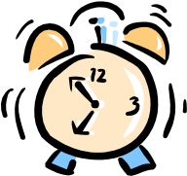




NHỮNG VẤN ĐỀ ĐẶT RA
Khủng hoảng phần mềm
  Thời hạn
  Chi phí
  Chất lượng
  Phụ thuộc vào con người. Khủng hoảng nhân sự làm phần mềm
  Quy mô và độ phức tạp ngày càng tăng

Slide 6
NHỮNG VẤN ĐỀ ĐẶT RA
Thách thức
  Sự tinh vi và năng lực của phần cứng đã vượt xa khả năng xây dựng phần mềm để có thể sử dụng được các tiềm năng của nó.
  Khả năng xây dựng các phần mềm mới không giữ đựợc cùng nhịp so với nhu cầu về phần mềm tăng lên nhanh chóng, đặc biệt khi internet phát triển.
  Quy mô và độ phức tạp của các phần mềm mới ngày càng tăng. Khả năng bảo trì các hệ thống phần mềm cũ hiện đang tồn tại rất khó khăn và tốt kém các nguồn tài nguyên vì các thiết kế sơ sài. Phát triển các phần mềm mới phải nhanh chóng và dễ bảo trì trở thành nhu cầu cấp bách.

Slide 7
CÁC MÔ HÌNH PHÁT TRIỂN PHẦN MỀM
Phân chia giai đoạn phát triển, kết thục giai đoạn này mới chuyển sang gia đoạn khác
MÔ HÌNH THÁC NƯỚC
MÔ HÌNH TIẾN HOÁ
Là mô hình hoàn thiện dần, phát triển theo bước lặp như mô hình xoắn ốc, mô hình gia tăng, mô hình bản mẫu.
MÔ HÌNH HÌNH THỨC
MÔ HÌNH SỬ DỤNG LẠI
Sử dụng đặc tả toán học, và kiểm chứng hình thức
Hướng đối tượng, hướng thành phần

Slide 8
MÔ HÌNH THÁC NƯỚC
Nghiên cứu hiện trạng
Nghiên cứu yêu cầu
Phân tích
Thiết kế tổng thể (kiến trúc)
Thiết kế chi tiết (chức năng, dữ liệu, giao diện, an toàn)
Xây dựng cơ sở dữ liệu
Lập trình
Phân tích
Test module
Test tích hợp
Test hệ thống
Test chấp nhận
Cài đặt CSDL và phần mềm
Huấn luyện
Thiết kế
Mã hoá
Kiểm thử
Chuyển giao
Sửa lỗi
Thích nghi hoá
Tăng cường chức năng
Dự phòng
Bảo trì

Slide 9
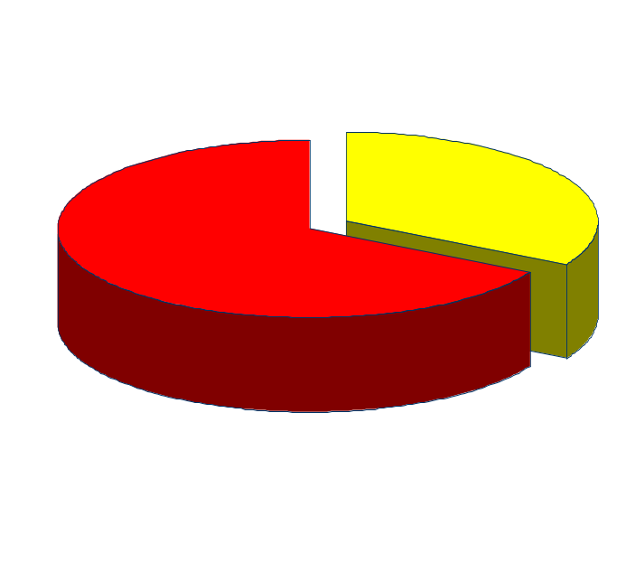
CHI PHÍ TRONG NHỮNG NĂM 90’
Tích hợp
Nghiên cứu yêu cầu
Phân tích
10%
15%
15%
15%
25%
Thiết kế
20%
Phát triển 33%
Kiểm thử
Lập trình
Bảo trì 67%

Slide 10
BI KỊCH DỰ ÁN PHẦN MỀM
35% số dự án phần mềm thất bại vì các lý do: thời hạn, chi phí, chất lượng (không đáp ứng được nghiệp vụ, khó sử dụng, không tin cậy…)
45% : đã được phân phối, không được sử dụng
27% : không được phân phối
17% : bị hủy bỏ
6% : được sử dụng sau khi đã sửa đổi
5% : được sử dụng ngay sau khi phân phối
Dự án phần mềm của Bộ quốc phòng Mỹ
3.5
3
2.5
Project value $M
2
1.5
1
0.5
0
Paid for but
not received
Delived but
not used
Abandoned
or reworked
Used after
change
Used as
delivered
Projects

Slide 11
BI KỊCH PHẦN MỀM
Các dự án mà phần mềm tốn kém khủng khiếp
  ARIANE missile program
  Mars Lander
Lỗi Y2K có ảnh hưởng toàn cầu
Dự án SEA GAME 23 dự trù 15 tỉ, thực thi 90 tỉ
Những yếu kém làm trầm trọng an ninh thông tin trong các lĩnh vực hoạt động có quy mô lớn
  EMail attachment viruses
  Denial-of-service attacks (DOS)
  Security of web transactions

Slide 12
NHỮNG ĐIỀU “BÍ HIỂM”
TRONG CÁC DỰ ÁN PHẦN MỀM
Các chuẩn phát triển phần mềm có đủ để đảm bảo thắng lợi của dự án phần mềm không?
Khi dự án bị chậm có nên bổ sung lập trình viên không ?
Khi nắm được đại thể yêu cầu phần mềm, có thể bắt đầu sớmvà chi tiết hoá dần sau này
Do phần mềm mềm dẻo, dễ sửa nên không ngại các yêu cầu thường xuyên thay đổi
Không bao giờ
Càng thêm người
càng bị chậm
Càng bắt đầu sớm
càng về muộn
Thay đổi vô
cúng tốn kém

Slide 13
NHỮNG ĐIỀU “BÍ HIỂM”
TRONG CÁC DỰ ÁN PHẦN MỀM
Phần mềm đã đưa vào hoạt động. Công việc có thể chấm dứt
Chỉ tới khi nào phần mềm vào làm việc mới có thể đánh giá được chất lượng của nó.
Sản phẩm của dự án phần mềm chính là phần mềm của dự án khi dự án thành công
Mới đi được 1/3
quãng đường
Sai lầm
nghiêm trọng
Còn dữ liệu
và tài liệu

Slide 14
KHỦNG HOẢNG PHẦN MỀM
Tại sao hầu hết các dự án đều bị trễ hạn
Vì sao chi phí phát triển phần mềm đắt đến như vậy ?
Vì sao phần mềm nhiều lỗi như vậy
Vì sao khó đo đếm tiến triển của dự án phần mềm đến như vậy ?
Cần quản trị. Vấn đề nằm ở quy trình chứ không phải nằm ở lập trình. Lập trình ngày nay chỉ còn chiếm 10-15% chi phí.
Quản trị không giải quyết được hết mọi vấn đề nhưng nó cho phép dự phòng được các nguyên nhân làm dự án của bạn thất bại

Slide 15
CHUYỆN VUI: VÒNG ĐỜI CHẤT LƯỢNG
1. Lập trình viên đưa ra đoạn mã mà anh ta tin rằng không hề có lỗi.
2. Kiểm tra chất lượng sản phẩm, phát hiện 20 lỗi.
3. Lập trình viên sửa 10 lỗi và gửi e-mail tới phòng Thử nghiệm sản phẩm về 10 "vấn đề" còn lại mà anh ta nhất định cho rằng không phải là lỗi.
4. Phòng thử nghiệm sản phẩm e-mail lại rằng 5 trong số 10 đoạn sửa lỗi không hoạt động và đính kèm danh sách 15 lỗi mới.
5. Phòng tiếp thị gởi thông báo rằng họ đã hoàn tất khâu quảng bá cho sản phẩm. Giám đốc gọi điện xuống hỏi về tiến độ công việc và củng cố tinh thần "chiến sỹ". Phòng phát hành cử nhân viên đến nhận đĩa nguồn phần mềm. Phòng tiếp thị thông báo trên truyền hình và báo chí về việc hoãn lại ngày phát hành sản phẩm vài tuần...
6. Ơn trời! Cuối cùng sản phẩm cũng được phát hành.
7. Trong vòng một tuần, người sử dụng phát hiện ra 137 lỗi mới.
8. Lập trình viên phụ trách phát triển sản phẩm đã xin nghỉ phép.
9. Một nhóm "cứu nạn" gồm nhiều lập trình viên kỳ cựu được thành lập khẩn cấp. Sau một tuần làm việc cật lực, họ đã "thanh toán" hết 137 lỗi, nhưng lại được thông báo về 456 lỗi mới.
10. Mọi người tổng kết được 783 lỗi trong chương trình.
13. Giám đốc ngồi tại bàn giấy xem xét các báo cáo và quyết định thuê một lập trình viên mới toanh để xây dựng lại phần mềm từ đống đổ nát ban đầu.
1NEW. Lập trình viên mới đưa ra đoạn mã mà anh ta tin rằng không hề có lỗi.

Slide 16
CMM (Capability Maturity Model)
Mô hình trưởng thành khả năng do Software Engineering Institute (Carnegi Mellon University)đưa ra năm 1986. Mỗi mức trưởng thành là một trạng thái ổn định trong bước đường hoàn thiện quá trình phần mềm
Mức 1, khởi đầu (initial): phát triển tuỳ tiện, không xác định quy trình, thành công phụ thuộc vào các cá nhân
Mức 2, lặp lại được (repeatable): Có các quy trình cơ bản để theo dõi chi phí, lịch trình và chức năng. Các quy trình có thể triển khai thành công cho các dự án tương tự
Mức 3, được xác định (defined):quá trình quản trị và quá trình thực hiện phần mềm được chuẩn hoá, ghi thành văn bản và tích hợp chặt chẽ vào quá trình làm phần mềm có thể áp dụng cho một tổ chức lớn
Mức 4, được quản trị (managed): có thu thập các độ đo về quá trình và chất lượng sản phẩm. Việc kiểm soát quá trình và sản phẩm phải được lượng hoá. Mức 4 cũng gồm cả mức 3
Mức 5, tối ưu hoá (optimizing): các phản hồi lượng hoá về quá trình, về việc thử nghiệm các ý tưởng và công nghệ được sử dụng để cải thiện liên tục quá trình phần mềm. Mức 5 cũng gồm cả mức 4

Slide 17
CMM
Mức
trưởng thành
chỉ ra
gồm
Khả năng
tiến trình
Lĩnh vực tiến trình then chốt (KPA)
Đạt được
Xác định
Mục tiêu
Các đặc
tính chung
Hướng tới
gồm
Triển khai và
cài đặt
Các hoạt động
chủ yếu
Mô tả
Các hoạt động
và hạ tầng

Slide 18
Các lĩnh vực tiến trình then chốt
KPA (Key Process Area)
Mức 2: mức lặp lại được
  Quản trị cấu hình phần mềm
  Đảm bảo chất lượng
  Quản lý thuê nhà thầu phụ
  Quản lý yêu cầu
  Theo dõi và giám sát dự án
Mức 3: được xác định
  Kiểm điểm ngang hàng (peer review)
  Cộng tác giữa các nhóm
  Kỹ nghệ sản phẩm
  Quản trị phần mềm tích hợp
  Chương trình đào tạo
  Tối ưu hoá xác định quá trình
  Các tiêu điểm của quá trình tổ chức

Slide 19
Các KPA (Key Process Area)
Mức 4: Được quản trị
  Quản lý chất lượng phần mềm
  Quản trị các quá trình lượng hoá
Mức 5: Tối ưu hoá
  Quản lý thay đổi quá trình
  Quản trị thay đổi công nghệ
  Dự phòng khiếm khuyết

Slide 20
CÁC ĐẶC TRƯNG
Cam kết thực hiện: các hành động tổ chức cần thực hiện để bảo đảm rằng tiến trình được thiết lập và khả thi thường liên quan tới việc thiết lập các chính sách của tổ chức và trách nhiệm của các cấp quản lý mức cao
Khả năng thực hiện: Mô tả các tiền đề cần có để thực thi tiến trình phần mềm thường liên quan tới tài nguyên, cấu trúc của tổ chức và đào tạo.
Các hành động được thực hiện: mô tả vai trò và các thủ tục cần thiết để thực thi một lĩnh vực tiến trình then chốt. các kế hoạch và các thủ tục, triển khai công việc, theo dõi nó, và sửa sai khi cần thiết.
Đo đạc và phân tích: mô tả nhu cầu đo đạc tiến trình và phân tích kết quả đo được.
Thanh tra thực thi: để bảo đảm rằng các hoạt động được thực hiện tuân theo tiến trình đã được thiết lập.

Slide 21
HẾT BÀI 1

Slide 22
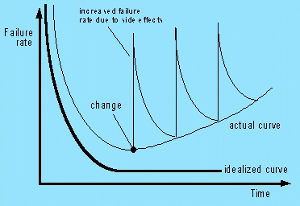
LỖI CỦA PHẦN MỀM

